Slide 1

Desarrollo Web y Mobile
2024

Slide 2

JavaScript
PW2024
JavaScript es un lenguaje de programación
Se ajusta a la especificación llamada ECMAScript
European Computer Manufacturers Association
ECMAScript es un plano (blueprint) para crear lenguajes de scripts
JavaScript es una implementación de ese plano descrito en el estándar ECMA-262

Slide 3
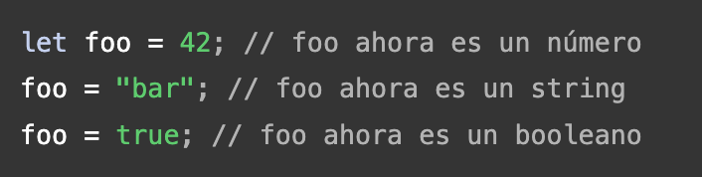
JavaScript
PW2024
Lenguaje débilmente tipado y dinámico

Slide 4
JavaScript - Incluir en HTML
PW2024
De forma directa, envolviendo el código entre los tags <script> </script>
Puede ir en el <head> o en el <body>:
Se agrega en el head para que el código quede separado del HTML
Se agrega en el body para mejorar la velocidad de carga
De forma indirecta, teniendo un archivo .js aparte y en el tag <script> especificando el path (ej.: <script src=”myjsfile.js” />

Slide 5
JavaScript - Defer y Async
PW2024
Cuando usamos el tag <script>, podemos utilizar los atributos defer y async para modificar el comportamiento por defecto que el navegador tiene a la hora de obtener y ejecutar los scripts
async y defer hacen que el navegador descargue el script en un hilo de ejecución separado, de forma tal de no bloquear el proceso de renderizado de la página
<script async src=... /> o <script defer src=... />

Slide 6
JavaScript - Defer y Async
PW2024
Scripts con el atributo async se ejecutarán tan pronto como se complete la descarga. Esto bloquea la página y no garantiza un orden de ejecución específico
Scripts con el atributo defer se cargarán en el orden en que están y solo se ejecutarán una vez que todo haya terminado de cargarse
Si los scripts deben ejecutarse de inmediato y no tienen dependencias, async es apropiado
Si algún script necesita esperar a que se cargue toda la página y/o dependen de otros scripts, se debe usar defer para evitar errores. También es importante colocar los scripts en el orden en que deseas que el navegador los ejecute.

Slide 7
Tipos
PW2024
Seis tipos de datos primitivos:
undefined
boolean
number
string
bigint (puede representar números enteros con precisión arbitraria)
symbol
Notes:
+ null aunque null esta en una nebulosa -> tecnicamente no es un objeto, pero javascript trae ese error de que el typeof devuelve object. https://developer.mozilla.org/en-US/docs/Web/JavaScript/Data_structures

Slide 8
Tipos
PW2024
Otros tipos:
Null
Object (objetos de por sí, arreglos, mapas / diccionarios, etc.)
Function
Notes:
Fechas, json, math, promise, etc...

Slide 9
Variables
PW2024
Pueden ser declaradas usando var o let
Por razones históricas, existen 2 formas
Antes sólo existía var
Hoy por hoy, let es lo que se se usa, porque tiene un comportamiento más predecible (debido al hoisting y re-declaraciones)

Slide 10
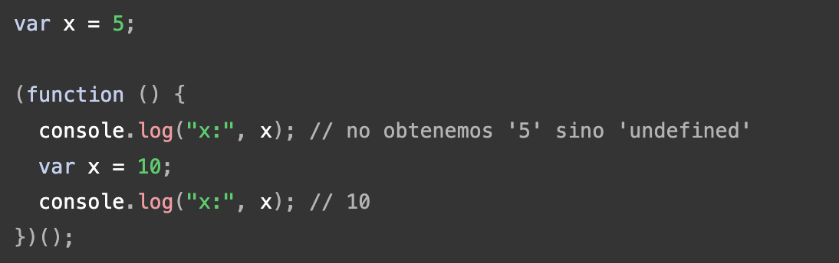
Variables - Hoisting
PW2024
Las declaraciones de variables y funciones son “físicamente movidas’' al comienzo del código

Slide 11
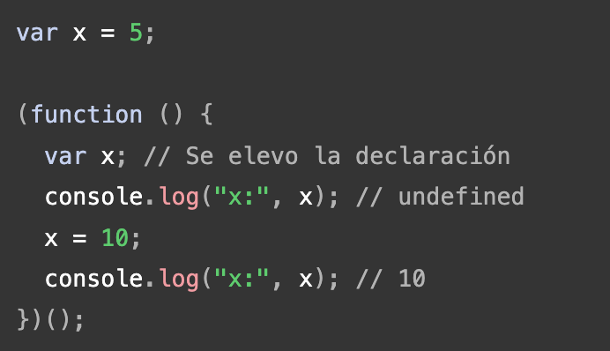
Variables - Hoisting
PW2024
Implicitamente, lo anterior es igual a:

Slide 12
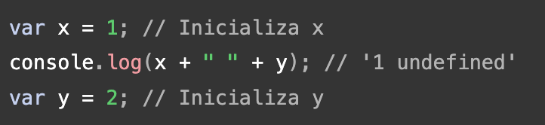
Variables - Hoisting
PW2024
Otro ejemplo:

Slide 13
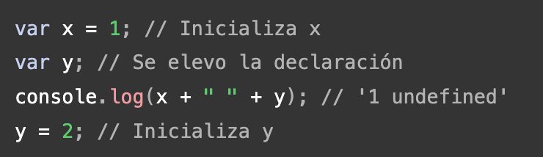
Variables - Hoisting
PW2024
Otro ejemplo:

Slide 14
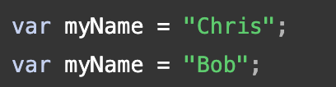


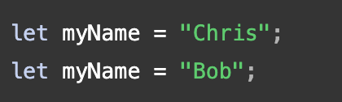
Variables - Re-declaraciones
PW2024
Con var:
Con let:

Slide 15
Variables - Var vs Let
PW2024
VAR
Afectada por Hoisting
Scope (alcance) de función o global
Permite re-definiciones
LET
NO es afectada por Hoisting
Scope (alcance) de bloque {...}
NO permite re-definiciones

Slide 16
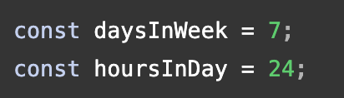
Constantes
PW2024
Valor que, una vez declarado no se puede cambiar
Se aplican las mismas reglas que para let, sólo que no pueden ser reasignadas

Slide 17
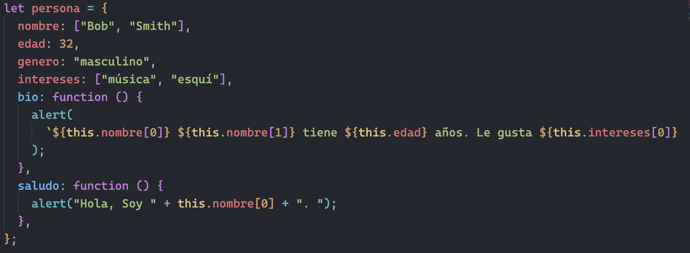
Objetos
PW2024
Colección de datos relacionados y/o funcionalidad

Slide 18
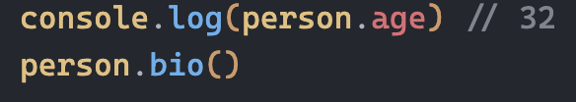

Objetos - Acceder a propiedades
PW2024
Hay 2 formas
Notación . y notación []
console.log(x); // ReferenceError
con
Notes:
Redeclaración:
var saludo = "buenas como va?"; var saludo = "hola a secas";
Hoisting: console.log(saludo); //undefined var saludo = "buenas como va?"
var saludo;
console.log(saludo); // greeter is undefined
saludo = "buenas como va?"
Caso confuso var:
var saludo = "buenas";
var veces = 4;
if (veces > 3) {
var saludo = "hola";
} console.log(saludo) // "hola"
let: let saludo = "buenas"; let veces = 4; if (veces > 3) { let hola = "holaa"; console.log(hola);// "holaa" } console.log(hola) // hola is not defined Actualizar no redeclarar: let saludo = "buenas"; saludo = "hola"; let saludo = "buenas"; let saludo = "hola"; // error: Identifier 'saludo' has already been declared Redeclarar en diferentes contextos: let saludo = "hola"; if (true) { let saludo = "buenas"; console.log(saludo); // "buenas" } console.log(saludo); // "hola"
Just like var, let declarations are hoisted to the top. Unlike var which is initialized as undefined, the let keyword is not initialized. So if you try to use a let variable before declaration, you'll get a Reference Error.

Slide 19
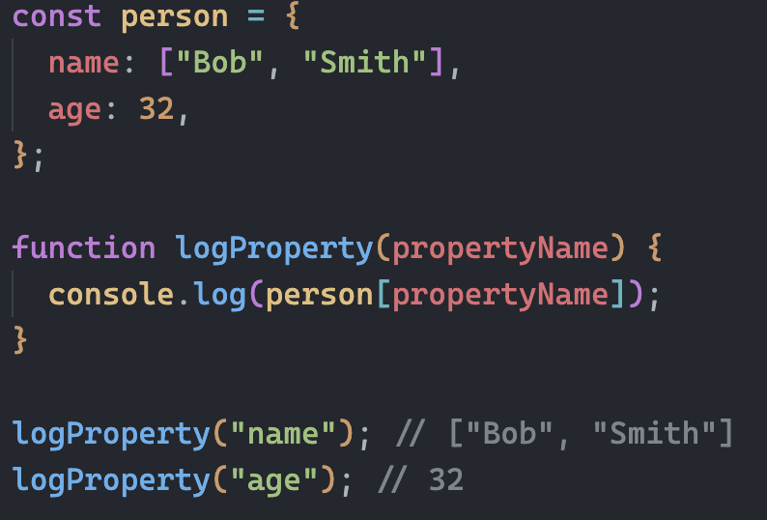
Objetos
PW2024
Con esta notación [] podemos acceder dinámicamente a las propiedades de un objeto.
console.log(x); // ReferenceError
con
Notes:
Redeclaración:
var saludo = "buenas como va?"; var saludo = "hola a secas";
Hoisting: console.log(saludo); //undefined var saludo = "buenas como va?"
var saludo;
console.log(saludo); // greeter is undefined
saludo = "buenas como va?"
Caso confuso var:
var saludo = "buenas";
var veces = 4;
if (veces > 3) {
var saludo = "hola";
} console.log(saludo) // "hola"
let: let saludo = "buenas"; let veces = 4; if (veces > 3) { let hola = "holaa"; console.log(hola);// "holaa" } console.log(hola) // hola is not defined Actualizar no redeclarar: let saludo = "buenas"; saludo = "hola"; let saludo = "buenas"; let saludo = "hola"; // error: Identifier 'saludo' has already been declared Redeclarar en diferentes contextos: let saludo = "hola"; if (true) { let saludo = "buenas"; console.log(saludo); // "buenas" } console.log(saludo); // "hola"
Just like var, let declarations are hoisted to the top. Unlike var which is initialized as undefined, the let keyword is not initialized. So if you try to use a let variable before declaration, you'll get a Reference Error.

Slide 20
Coerción Booleana
PW2024
En contextos donde se espera un valor booleano, JavaScript convierte valores que no son de ese tipo al tipo necesario
Los siguientes valores son evaluados a false en ese tipo de contextos:
null
undefined
NaN
0, -0, 0n
“”
document.all

Slide 21
Coerción Booleana
PW2024
Los siguientes valores son evaluados a true en ese tipo de contextos:
{}
[]
“0”
Infinity, -Infinity
“false”
function(){}

Slide 22
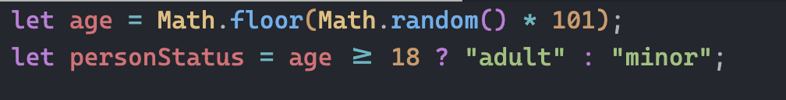
Operadores lógicos y Operador ternario
PW2024
&& (AND)
|| (OR)
! (NOT)
JavaScript hace evaluación por circuito corto
condition ? val1 : val2

Slide 23
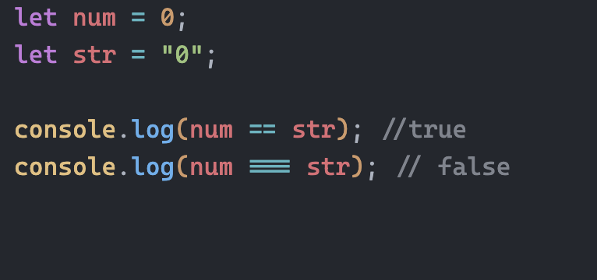
== y ===
PW2024
== compara valores, realizando una conversión de tipos en caso de que sea necesario para determinar la igualdad
=== compara valores y el tipo de las variables
La misma lógica se aplica para != y !==

Slide 24
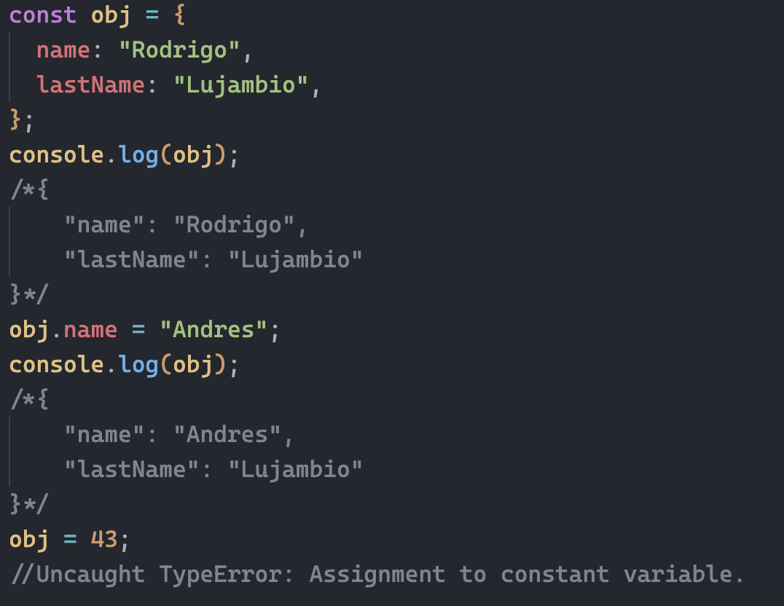
Inmutabilidad
PW2024
Los tipos primitivos en JavaScript son inmutables, esto es, una vez creados, no pueden ser cambiados
En cambio, los arreglos y objetos son mutables, por los que sus propiedades y elementos pueden ser modificados

Slide 25
DOM
PW2024
Antes de ver cómo podemos agregar comportamiento a nuestras páginas con JavaScript, tenemos que hablar del DOM
El DOM (Document Object Model) es una representación, en forma de árbol, del documento (html) como un grupo de nodos y objetos estructurados que tienen propiedades y métodos
En JavaScript, cuando hablamos del DOM hacemos referencia a esta estructura, con la cuál podemos interactuar ya sea añadiendo nuevas etiquetas, modificando o eliminando otras, cambiando sus atributos HTML, añadiendo clases, cambiando el contenido de texto, etc
console.log(x); // ReferenceError
con
Notes:
Redeclaración:
var saludo = "buenas como va?"; var saludo = "hola a secas";
Hoisting: console.log(saludo); //undefined var saludo = "buenas como va?"
var saludo;
console.log(saludo); // greeter is undefined
saludo = "buenas como va?"
Caso confuso var:
var saludo = "buenas";
var veces = 4;
if (veces > 3) {
var saludo = "hola";
} console.log(saludo) // "hola"
let: let saludo = "buenas"; let veces = 4; if (veces > 3) { let hola = "holaa"; console.log(hola);// "holaa" } console.log(hola) // hola is not defined Actualizar no redeclarar: let saludo = "buenas"; saludo = "hola"; let saludo = "buenas"; let saludo = "hola"; // error: Identifier 'saludo' has already been declared Redeclarar en diferentes contextos: let saludo = "hola"; if (true) { let saludo = "buenas"; console.log(saludo); // "buenas" } console.log(saludo); // "hola"
Just like var, let declarations are hoisted to the top. Unlike var which is initialized as undefined, the let keyword is not initialized. So if you try to use a let variable before declaration, you'll get a Reference Error.

Slide 26
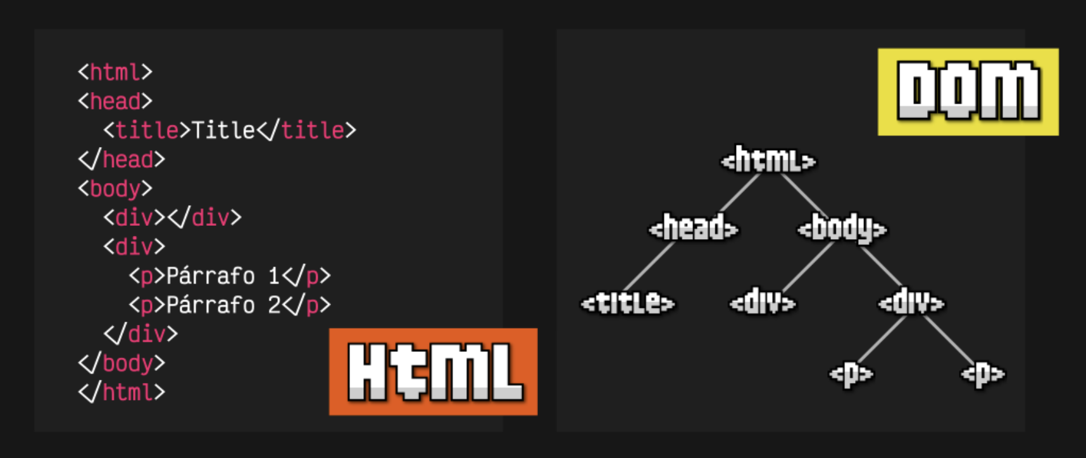
DOM
PW2024
console.log(x); // ReferenceError
con
Notes:
Redeclaración:
var saludo = "buenas como va?"; var saludo = "hola a secas";
Hoisting: console.log(saludo); //undefined var saludo = "buenas como va?"
var saludo;
console.log(saludo); // greeter is undefined
saludo = "buenas como va?"
Caso confuso var:
var saludo = "buenas";
var veces = 4;
if (veces > 3) {
var saludo = "hola";
} console.log(saludo) // "hola"
let: let saludo = "buenas"; let veces = 4; if (veces > 3) { let hola = "holaa"; console.log(hola);// "holaa" } console.log(hola) // hola is not defined Actualizar no redeclarar: let saludo = "buenas"; saludo = "hola"; let saludo = "buenas"; let saludo = "hola"; // error: Identifier 'saludo' has already been declared Redeclarar en diferentes contextos: let saludo = "hola"; if (true) { let saludo = "buenas"; console.log(saludo); // "buenas" } console.log(saludo); // "hola"
Just like var, let declarations are hoisted to the top. Unlike var which is initialized as undefined, the let keyword is not initialized. So if you try to use a let variable before declaration, you'll get a Reference Error.

Slide 27
Interacción con el DOM
PW2024
Podemos acceder al DOM con JavaScript usando la interfaz / objeto document, que representa al HTML en su estructura de árbol
La interfaz window también es relevante, siendo una referencia directa al navegador
Estas interfaces cuentan con diferentes métodos que podemos utilizar para manipular el DOM
console.log(x); // ReferenceError
con
Notes:
Redeclaración:
var saludo = "buenas como va?"; var saludo = "hola a secas";
Hoisting: console.log(saludo); //undefined var saludo = "buenas como va?"
var saludo;
console.log(saludo); // greeter is undefined
saludo = "buenas como va?"
Caso confuso var:
var saludo = "buenas";
var veces = 4;
if (veces > 3) {
var saludo = "hola";
} console.log(saludo) // "hola"
let: let saludo = "buenas"; let veces = 4; if (veces > 3) { let hola = "holaa"; console.log(hola);// "holaa" } console.log(hola) // hola is not defined Actualizar no redeclarar: let saludo = "buenas"; saludo = "hola"; let saludo = "buenas"; let saludo = "hola"; // error: Identifier 'saludo' has already been declared Redeclarar en diferentes contextos: let saludo = "hola"; if (true) { let saludo = "buenas"; console.log(saludo); // "buenas" } console.log(saludo); // "hola"
Just like var, let declarations are hoisted to the top. Unlike var which is initialized as undefined, the let keyword is not initialized. So if you try to use a let variable before declaration, you'll get a Reference Error.

Slide 28
Interacción con el DOM
PW2024
document.getElementById(id)
document.getElementsByTagName(name)
document.createElement(name)
parentNode.appendChild(node)
element.innerHTML
element.style.left
element.setAttribute
element.getAttribute
element.addEventListener
window.onload
window.scrollTo
console.log(x); // ReferenceError
con
Notes:
Redeclaración:
var saludo = "buenas como va?"; var saludo = "hola a secas";
Hoisting: console.log(saludo); //undefined var saludo = "buenas como va?"
var saludo;
console.log(saludo); // greeter is undefined
saludo = "buenas como va?"
Caso confuso var:
var saludo = "buenas";
var veces = 4;
if (veces > 3) {
var saludo = "hola";
} console.log(saludo) // "hola"
let: let saludo = "buenas"; let veces = 4; if (veces > 3) { let hola = "holaa"; console.log(hola);// "holaa" } console.log(hola) // hola is not defined Actualizar no redeclarar: let saludo = "buenas"; saludo = "hola"; let saludo = "buenas"; let saludo = "hola"; // error: Identifier 'saludo' has already been declared Redeclarar en diferentes contextos: let saludo = "hola"; if (true) { let saludo = "buenas"; console.log(saludo); // "buenas" } console.log(saludo); // "hola"
Just like var, let declarations are hoisted to the top. Unlike var which is initialized as undefined, the let keyword is not initialized. So if you try to use a let variable before declaration, you'll get a Reference Error.

Slide 29
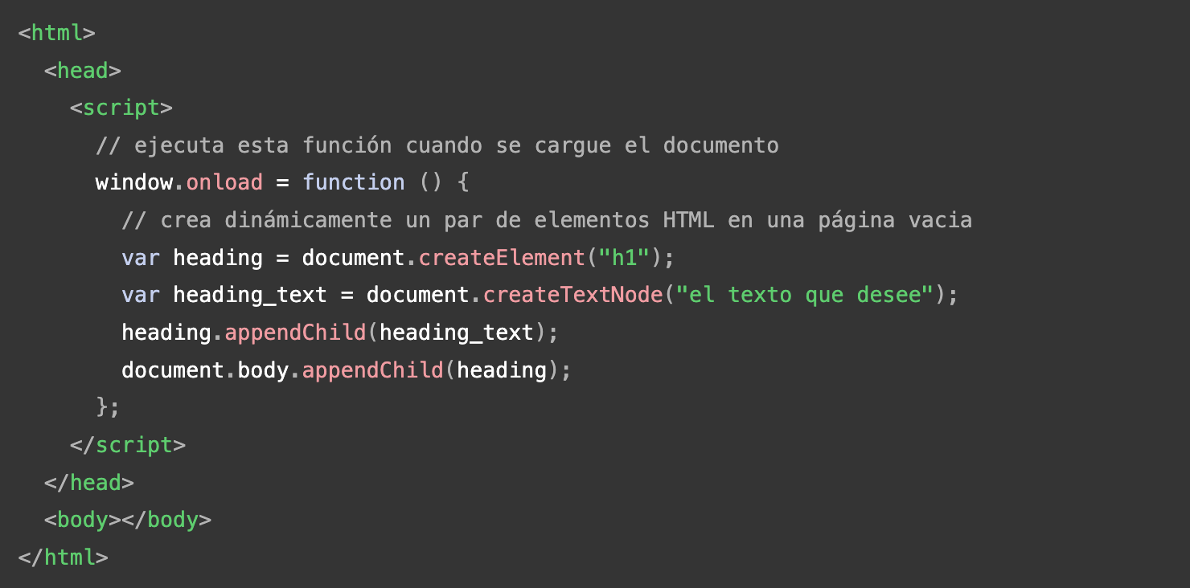
Interacción con el DOM
PW2024
console.log(x); // ReferenceError
con
Notes:
Redeclaración:
var saludo = "buenas como va?"; var saludo = "hola a secas";
Hoisting: console.log(saludo); //undefined var saludo = "buenas como va?"
var saludo;
console.log(saludo); // greeter is undefined
saludo = "buenas como va?"
Caso confuso var:
var saludo = "buenas";
var veces = 4;
if (veces > 3) {
var saludo = "hola";
} console.log(saludo) // "hola"
let: let saludo = "buenas"; let veces = 4; if (veces > 3) { let hola = "holaa"; console.log(hola);// "holaa" } console.log(hola) // hola is not defined Actualizar no redeclarar: let saludo = "buenas"; saludo = "hola"; let saludo = "buenas"; let saludo = "hola"; // error: Identifier 'saludo' has already been declared Redeclarar en diferentes contextos: let saludo = "hola"; if (true) { let saludo = "buenas"; console.log(saludo); // "buenas" } console.log(saludo); // "hola"
Just like var, let declarations are hoisted to the top. Unlike var which is initialized as undefined, the let keyword is not initialized. So if you try to use a let variable before declaration, you'll get a Reference Error.

Slide 30
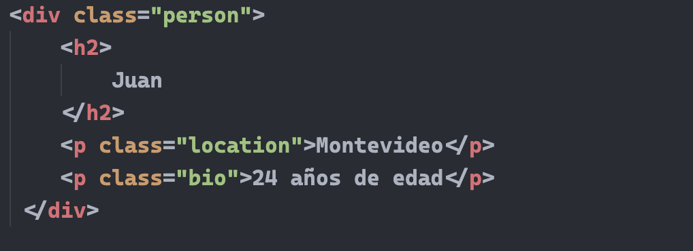
Interacción con el DOM
PW2024
Utilizar document.createElement() es útil cuando lo que queremos crear es un elemento súmamente simple, como puede ser un <p> con un texto en su interior y nada más
Pero, ¿qué sucede cuándo queremos agregar algo más complejo?
console.log(x); // ReferenceError
con
Notes:
Redeclaración:
var saludo = "buenas como va?"; var saludo = "hola a secas";
Hoisting: console.log(saludo); //undefined var saludo = "buenas como va?"
var saludo;
console.log(saludo); // greeter is undefined
saludo = "buenas como va?"
Caso confuso var:
var saludo = "buenas";
var veces = 4;
if (veces > 3) {
var saludo = "hola";
} console.log(saludo) // "hola"
let: let saludo = "buenas"; let veces = 4; if (veces > 3) { let hola = "holaa"; console.log(hola);// "holaa" } console.log(hola) // hola is not defined Actualizar no redeclarar: let saludo = "buenas"; saludo = "hola"; let saludo = "buenas"; let saludo = "hola"; // error: Identifier 'saludo' has already been declared Redeclarar en diferentes contextos: let saludo = "hola"; if (true) { let saludo = "buenas"; console.log(saludo); // "buenas" } console.log(saludo); // "hola"
Just like var, let declarations are hoisted to the top. Unlike var which is initialized as undefined, the let keyword is not initialized. So if you try to use a let variable before declaration, you'll get a Reference Error.

Slide 31
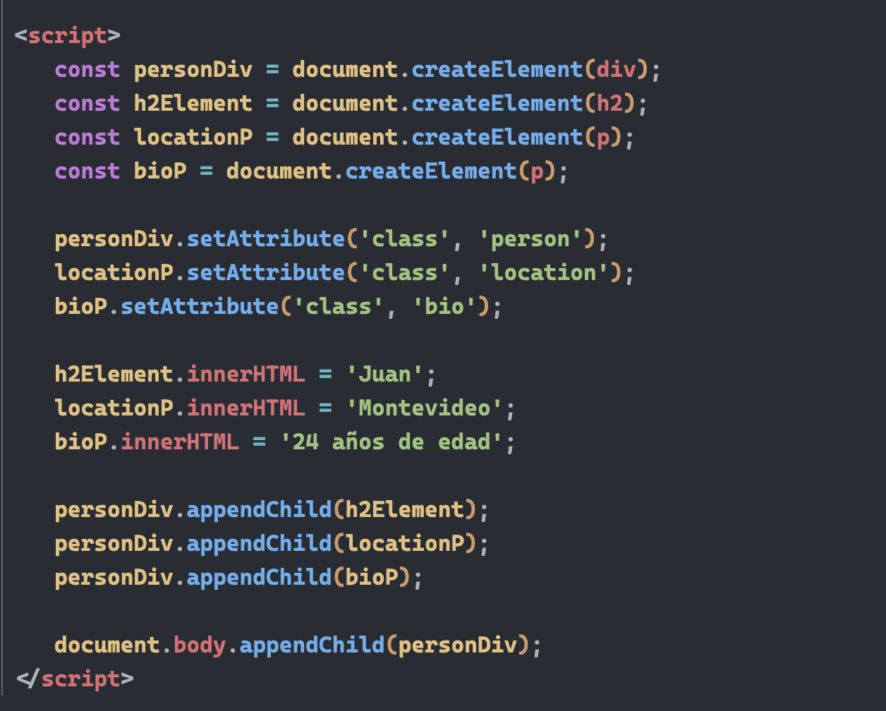
Interacción con el DOM
PW2024
console.log(x); // ReferenceError
con
Notes:
Redeclaración:
var saludo = "buenas como va?"; var saludo = "hola a secas";
Hoisting: console.log(saludo); //undefined var saludo = "buenas como va?"
var saludo;
console.log(saludo); // greeter is undefined
saludo = "buenas como va?"
Caso confuso var:
var saludo = "buenas";
var veces = 4;
if (veces > 3) {
var saludo = "hola";
} console.log(saludo) // "hola"
let: let saludo = "buenas"; let veces = 4; if (veces > 3) { let hola = "holaa"; console.log(hola);// "holaa" } console.log(hola) // hola is not defined Actualizar no redeclarar: let saludo = "buenas"; saludo = "hola"; let saludo = "buenas"; let saludo = "hola"; // error: Identifier 'saludo' has already been declared Redeclarar en diferentes contextos: let saludo = "hola"; if (true) { let saludo = "buenas"; console.log(saludo); // "buenas" } console.log(saludo); // "hola"
Just like var, let declarations are hoisted to the top. Unlike var which is initialized as undefined, the let keyword is not initialized. So if you try to use a let variable before declaration, you'll get a Reference Error.

Slide 32
Interacción con el DOM
PW2024
A medida que los elementos que queremos agregar son más complejos, el proceso se vuelve más engorroso, se es más propenso a errores, y es más difícil de mantener
Tenemos otra alternativa para hacer lo mismo, interactuando con el DOM, que es más flexible, y no tan engorrosa, que es utilizando lo que se conoce como template strings
console.log(x); // ReferenceError
con
Notes:
Redeclaración:
var saludo = "buenas como va?"; var saludo = "hola a secas";
Hoisting: console.log(saludo); //undefined var saludo = "buenas como va?"
var saludo;
console.log(saludo); // greeter is undefined
saludo = "buenas como va?"
Caso confuso var:
var saludo = "buenas";
var veces = 4;
if (veces > 3) {
var saludo = "hola";
} console.log(saludo) // "hola"
let: let saludo = "buenas"; let veces = 4; if (veces > 3) { let hola = "holaa"; console.log(hola);// "holaa" } console.log(hola) // hola is not defined Actualizar no redeclarar: let saludo = "buenas"; saludo = "hola"; let saludo = "buenas"; let saludo = "hola"; // error: Identifier 'saludo' has already been declared Redeclarar en diferentes contextos: let saludo = "hola"; if (true) { let saludo = "buenas"; console.log(saludo); // "buenas" } console.log(saludo); // "hola"
Just like var, let declarations are hoisted to the top. Unlike var which is initialized as undefined, the let keyword is not initialized. So if you try to use a let variable before declaration, you'll get a Reference Error.

Slide 33
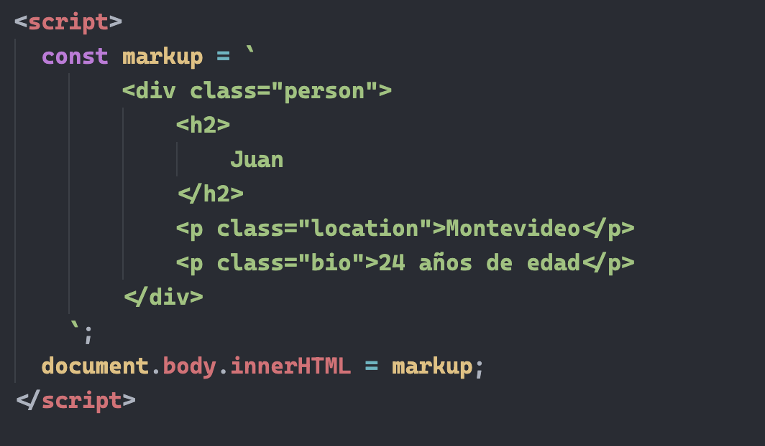
Interacción con el DOM
PW2024
console.log(x); // ReferenceError
con
Notes:
Redeclaración:
var saludo = "buenas como va?"; var saludo = "hola a secas";
Hoisting: console.log(saludo); //undefined var saludo = "buenas como va?"
var saludo;
console.log(saludo); // greeter is undefined
saludo = "buenas como va?"
Caso confuso var:
var saludo = "buenas";
var veces = 4;
if (veces > 3) {
var saludo = "hola";
} console.log(saludo) // "hola"
let: let saludo = "buenas"; let veces = 4; if (veces > 3) { let hola = "holaa"; console.log(hola);// "holaa" } console.log(hola) // hola is not defined Actualizar no redeclarar: let saludo = "buenas"; saludo = "hola"; let saludo = "buenas"; let saludo = "hola"; // error: Identifier 'saludo' has already been declared Redeclarar en diferentes contextos: let saludo = "hola"; if (true) { let saludo = "buenas"; console.log(saludo); // "buenas" } console.log(saludo); // "hola"
Just like var, let declarations are hoisted to the top. Unlike var which is initialized as undefined, the let keyword is not initialized. So if you try to use a let variable before declaration, you'll get a Reference Error.

Slide 34
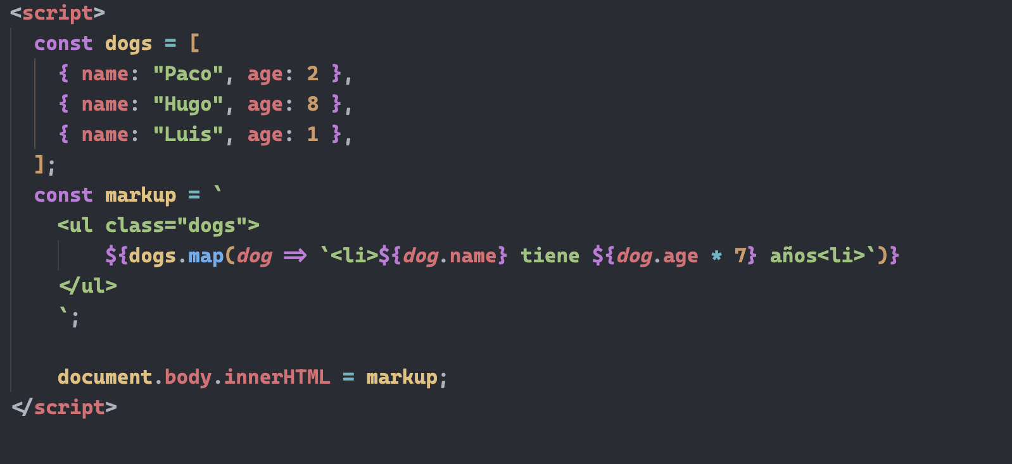
Interacción con el DOM
PW2024
Podemos también inyectar contenido de forma dinámica usando template strings:
console.log(x); // ReferenceError
con
Notes:
Redeclaración:
var saludo = "buenas como va?"; var saludo = "hola a secas";
Hoisting: console.log(saludo); //undefined var saludo = "buenas como va?"
var saludo;
console.log(saludo); // greeter is undefined
saludo = "buenas como va?"
Caso confuso var:
var saludo = "buenas";
var veces = 4;
if (veces > 3) {
var saludo = "hola";
} console.log(saludo) // "hola"
let: let saludo = "buenas"; let veces = 4; if (veces > 3) { let hola = "holaa"; console.log(hola);// "holaa" } console.log(hola) // hola is not defined Actualizar no redeclarar: let saludo = "buenas"; saludo = "hola"; let saludo = "buenas"; let saludo = "hola"; // error: Identifier 'saludo' has already been declared Redeclarar en diferentes contextos: let saludo = "hola"; if (true) { let saludo = "buenas"; console.log(saludo); // "buenas" } console.log(saludo); // "hola"
Just like var, let declarations are hoisted to the top. Unlike var which is initialized as undefined, the let keyword is not initialized. So if you try to use a let variable before declaration, you'll get a Reference Error.

Slide 35
Eventos
PW2024
Un evento en HTML es una característica especial que ha sucedido en nuestra página y a la cuál podemos asociar una funcionalidad, de modo que se ejecute cada vez que suceda dicho evento
Ej.:
Un usuario hace click en un elemento de nuestra página
Un usuario presiona una tecla del teclado
Un usuario redimensiona o cierra la ventana del navegador
La página web terminó de cargarse
Ocurrió un error
console.log(x); // ReferenceError
con
Notes:
Redeclaración:
var saludo = "buenas como va?"; var saludo = "hola a secas";
Hoisting: console.log(saludo); //undefined var saludo = "buenas como va?"
var saludo;
console.log(saludo); // greeter is undefined
saludo = "buenas como va?"
Caso confuso var:
var saludo = "buenas";
var veces = 4;
if (veces > 3) {
var saludo = "hola";
} console.log(saludo) // "hola"
let: let saludo = "buenas"; let veces = 4; if (veces > 3) { let hola = "holaa"; console.log(hola);// "holaa" } console.log(hola) // hola is not defined Actualizar no redeclarar: let saludo = "buenas"; saludo = "hola"; let saludo = "buenas"; let saludo = "hola"; // error: Identifier 'saludo' has already been declared Redeclarar en diferentes contextos: let saludo = "hola"; if (true) { let saludo = "buenas"; console.log(saludo); // "buenas" } console.log(saludo); // "hola"
Just like var, let declarations are hoisted to the top. Unlike var which is initialized as undefined, the let keyword is not initialized. So if you try to use a let variable before declaration, you'll get a Reference Error.

Slide 36
Eventos
PW2024
Para reaccionar a un evento, tenemos que a dicho evento asociarle un manejador de eventos (listener)
Tenemos 2 maneras para hacer eso, una es usar el método .addEventListener(), y otra es de manera explícita en el HTML decir que evento queremos escuchar y que comportamiento queremos ejecutar cuando eso suceda
console.log(x); // ReferenceError
con
Notes:
Redeclaración:
var saludo = "buenas como va?"; var saludo = "hola a secas";
Hoisting: console.log(saludo); //undefined var saludo = "buenas como va?"
var saludo;
console.log(saludo); // greeter is undefined
saludo = "buenas como va?"
Caso confuso var:
var saludo = "buenas";
var veces = 4;
if (veces > 3) {
var saludo = "hola";
} console.log(saludo) // "hola"
let: let saludo = "buenas"; let veces = 4; if (veces > 3) { let hola = "holaa"; console.log(hola);// "holaa" } console.log(hola) // hola is not defined Actualizar no redeclarar: let saludo = "buenas"; saludo = "hola"; let saludo = "buenas"; let saludo = "hola"; // error: Identifier 'saludo' has already been declared Redeclarar en diferentes contextos: let saludo = "hola"; if (true) { let saludo = "buenas"; console.log(saludo); // "buenas" } console.log(saludo); // "hola"
Just like var, let declarations are hoisted to the top. Unlike var which is initialized as undefined, the let keyword is not initialized. So if you try to use a let variable before declaration, you'll get a Reference Error.

Slide 37
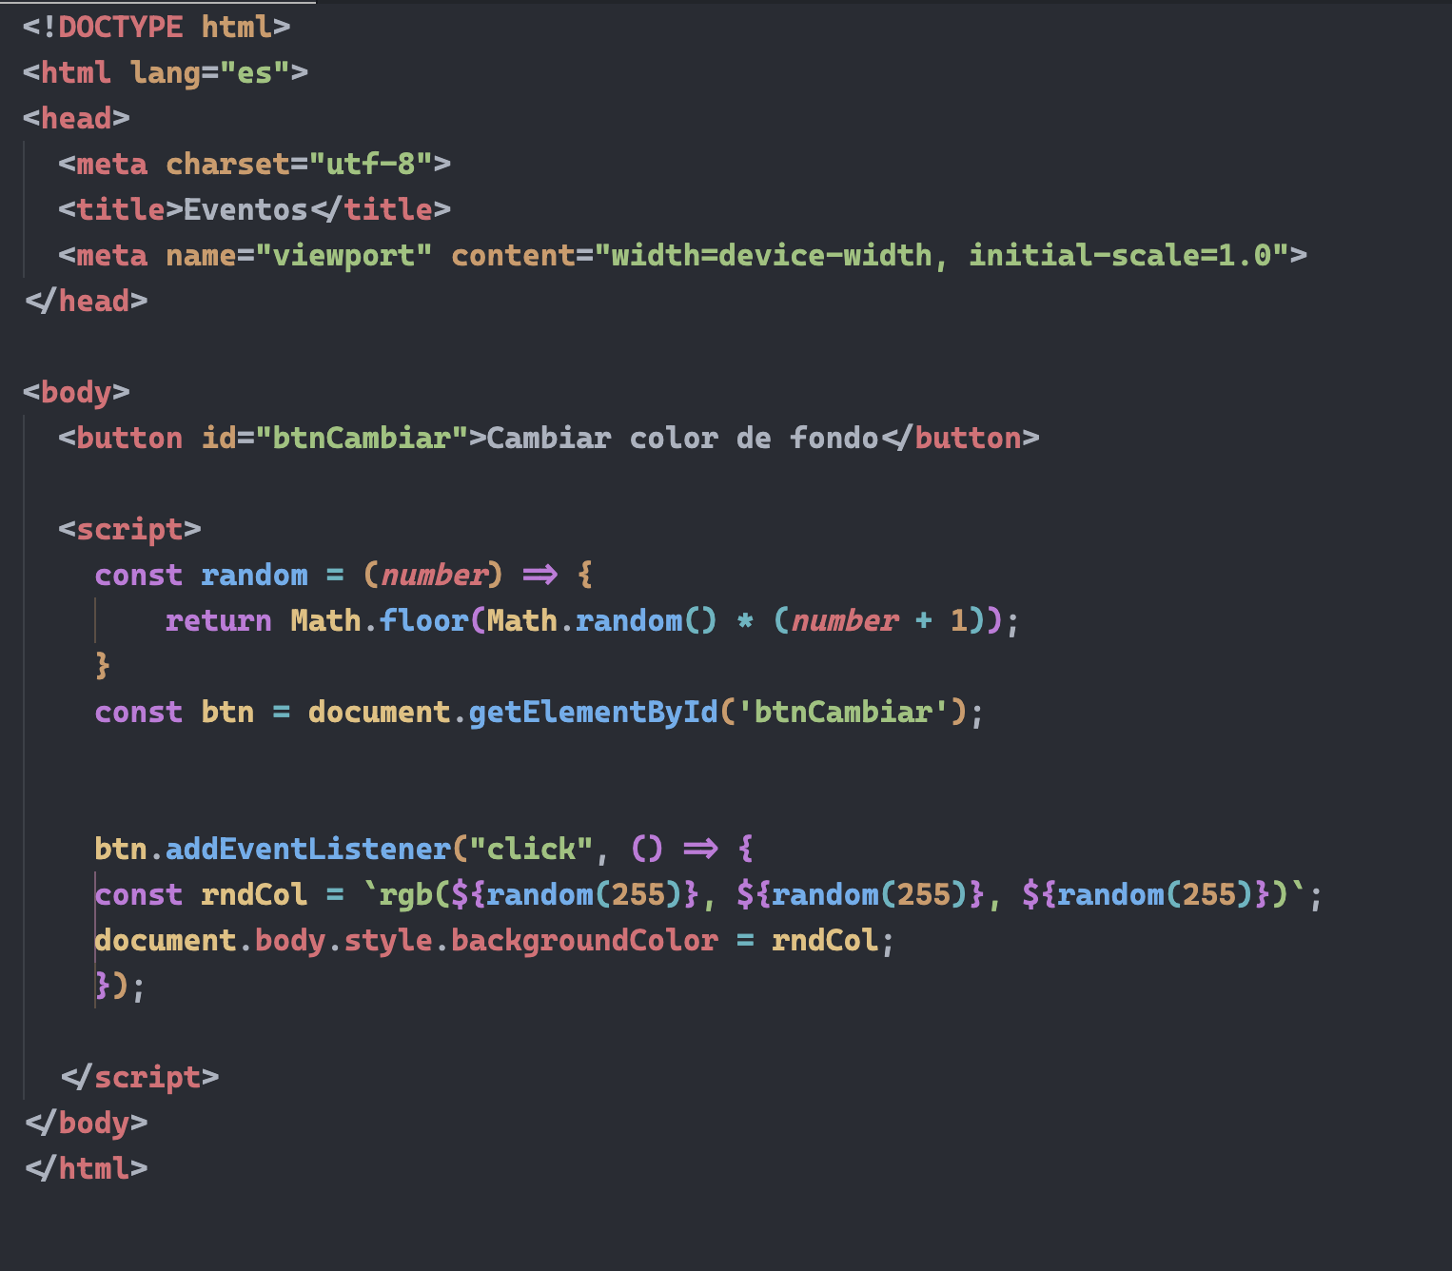
Eventos
PW2024
console.log(x); // ReferenceError
con
Notes:
Redeclaración:
var saludo = "buenas como va?"; var saludo = "hola a secas";
Hoisting: console.log(saludo); //undefined var saludo = "buenas como va?"
var saludo;
console.log(saludo); // greeter is undefined
saludo = "buenas como va?"
Caso confuso var:
var saludo = "buenas";
var veces = 4;
if (veces > 3) {
var saludo = "hola";
} console.log(saludo) // "hola"
let: let saludo = "buenas"; let veces = 4; if (veces > 3) { let hola = "holaa"; console.log(hola);// "holaa" } console.log(hola) // hola is not defined Actualizar no redeclarar: let saludo = "buenas"; saludo = "hola"; let saludo = "buenas"; let saludo = "hola"; // error: Identifier 'saludo' has already been declared Redeclarar en diferentes contextos: let saludo = "hola"; if (true) { let saludo = "buenas"; console.log(saludo); // "buenas" } console.log(saludo); // "hola"
Just like var, let declarations are hoisted to the top. Unlike var which is initialized as undefined, the let keyword is not initialized. So if you try to use a let variable before declaration, you'll get a Reference Error.

Slide 38
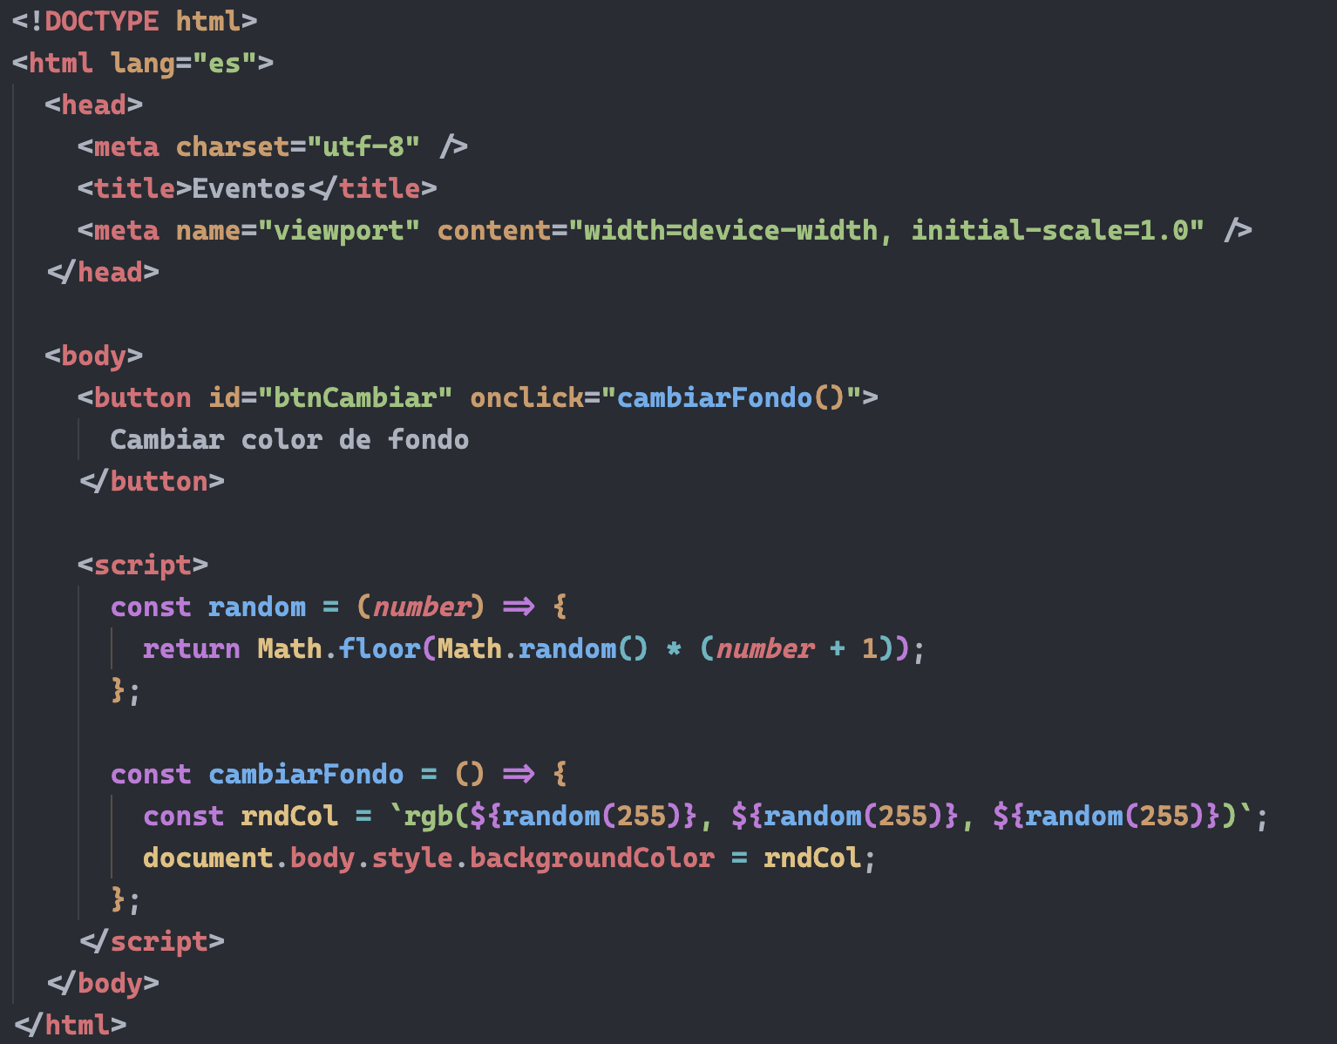
Eventos
PW2024
console.log(x); // ReferenceError
con
Notes:
Redeclaración:
var saludo = "buenas como va?"; var saludo = "hola a secas";
Hoisting: console.log(saludo); //undefined var saludo = "buenas como va?"
var saludo;
console.log(saludo); // greeter is undefined
saludo = "buenas como va?"
Caso confuso var:
var saludo = "buenas";
var veces = 4;
if (veces > 3) {
var saludo = "hola";
} console.log(saludo) // "hola"
let: let saludo = "buenas"; let veces = 4; if (veces > 3) { let hola = "holaa"; console.log(hola);// "holaa" } console.log(hola) // hola is not defined Actualizar no redeclarar: let saludo = "buenas"; saludo = "hola"; let saludo = "buenas"; let saludo = "hola"; // error: Identifier 'saludo' has already been declared Redeclarar en diferentes contextos: let saludo = "hola"; if (true) { let saludo = "buenas"; console.log(saludo); // "buenas" } console.log(saludo); // "hola"
Just like var, let declarations are hoisted to the top. Unlike var which is initialized as undefined, the let keyword is not initialized. So if you try to use a let variable before declaration, you'll get a Reference Error.

Slide 39
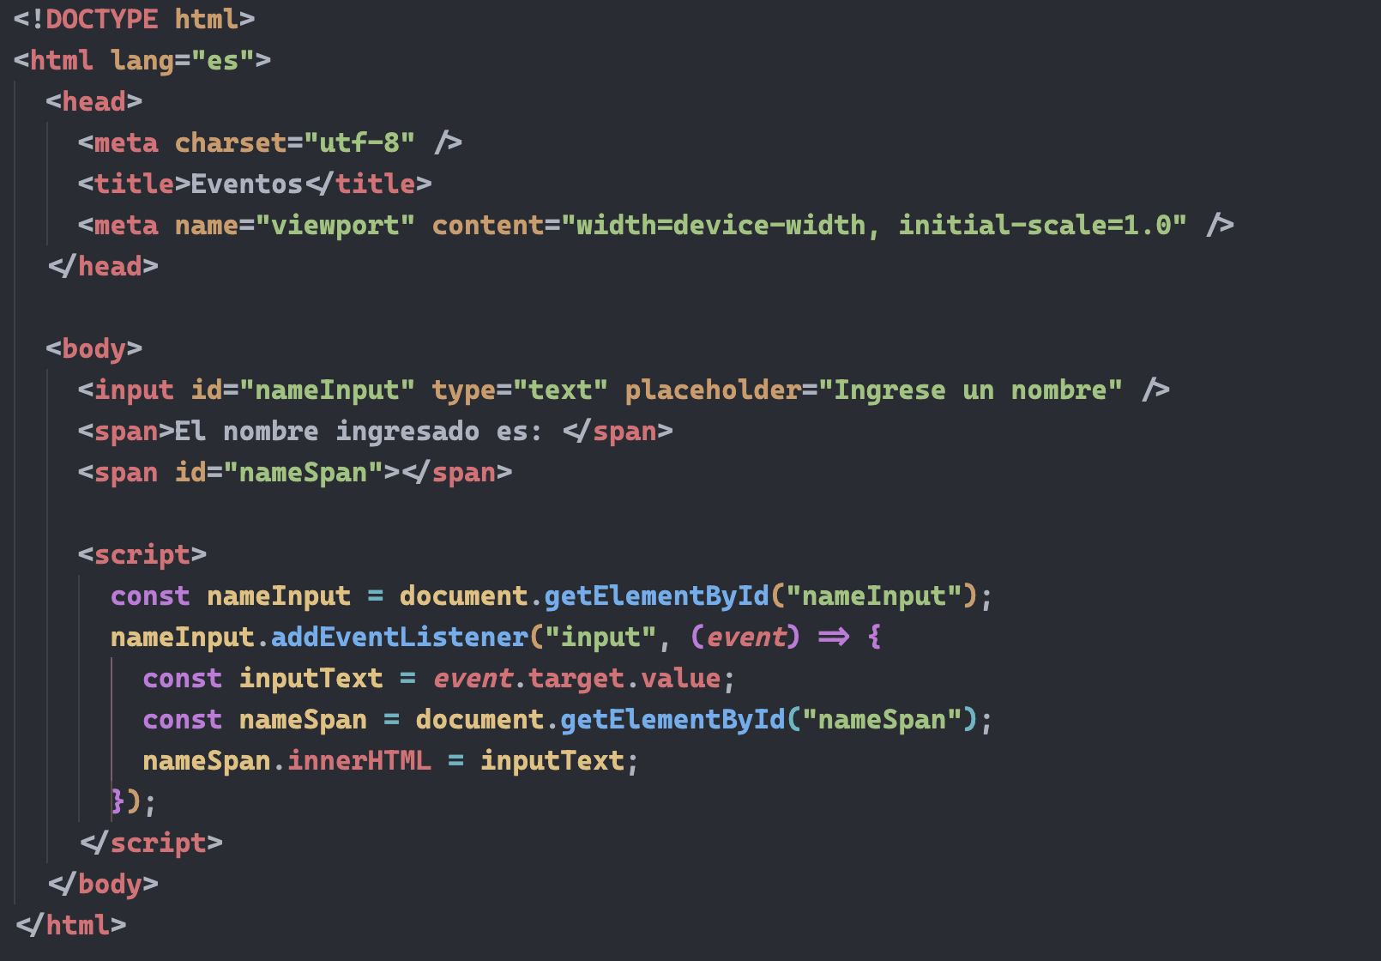
Eventos – Otro ejemplo
PW2024
console.log(x); // ReferenceError
con
Notes:
Redeclaración:
var saludo = "buenas como va?"; var saludo = "hola a secas";
Hoisting: console.log(saludo); //undefined var saludo = "buenas como va?"
var saludo;
console.log(saludo); // greeter is undefined
saludo = "buenas como va?"
Caso confuso var:
var saludo = "buenas";
var veces = 4;
if (veces > 3) {
var saludo = "hola";
} console.log(saludo) // "hola"
let: let saludo = "buenas"; let veces = 4; if (veces > 3) { let hola = "holaa"; console.log(hola);// "holaa" } console.log(hola) // hola is not defined Actualizar no redeclarar: let saludo = "buenas"; saludo = "hola"; let saludo = "buenas"; let saludo = "hola"; // error: Identifier 'saludo' has already been declared Redeclarar en diferentes contextos: let saludo = "hola"; if (true) { let saludo = "buenas"; console.log(saludo); // "buenas" } console.log(saludo); // "hola"
Just like var, let declarations are hoisted to the top. Unlike var which is initialized as undefined, the let keyword is not initialized. So if you try to use a let variable before declaration, you'll get a Reference Error.

Slide 40
Links útiles
PW2024
Métodos interfaz document
Lista de eventos HTML
console.log(x); // ReferenceError
con
console.log(x); // ReferenceError
con
Notes:
Redeclaración:
var saludo = "buenas como va?"; var saludo = "hola a secas";
Hoisting: console.log(saludo); //undefined var saludo = "buenas como va?"
var saludo;
console.log(saludo); // greeter is undefined
saludo = "buenas como va?"
Caso confuso var:
var saludo = "buenas";
var veces = 4;
if (veces > 3) {
var saludo = "hola";
} console.log(saludo) // "hola"
let: let saludo = "buenas"; let veces = 4; if (veces > 3) { let hola = "holaa"; console.log(hola);// "holaa" } console.log(hola) // hola is not defined Actualizar no redeclarar: let saludo = "buenas"; saludo = "hola"; let saludo = "buenas"; let saludo = "hola"; // error: Identifier 'saludo' has already been declared Redeclarar en diferentes contextos: let saludo = "hola"; if (true) { let saludo = "buenas"; console.log(saludo); // "buenas" } console.log(saludo); // "hola"
Just like var, let declarations are hoisted to the top. Unlike var which is initialized as undefined, the let keyword is not initialized. So if you try to use a let variable before declaration, you'll get a Reference Error.

